Slide 1
Kampaň Zdravé pracoviská 2020 – 2022
ZNIŽUJÚ ZÁŤAŽ - Úvodný webinar
Poškodenia podporno-pohybovej sústavy a posúdenie rizík

Slide 2

Prehľad
Čo sú poškodenia podporno-pohybovej sústavy súvisiace s prácou?
Faktory prispievajúce k poškodeniam podporno-pohybovej
sústavy
Čo je to posudzovanie rizík
Posudzovanie rizík poškodení podporno-pohybovej sústavy
  Príprava
  Určenie rizikových faktorov pri poškodeniach
  podporno-pohybovej sústavy a ohrozených osôb
  Posúdenie a určenie prioritných rizík
  Rozhodnutie o preventívnych opatreniach
  Prijatie opatrení
  Monitorovanie a preskúmanie
  Záznamy o posúdení rizík

Slide 3

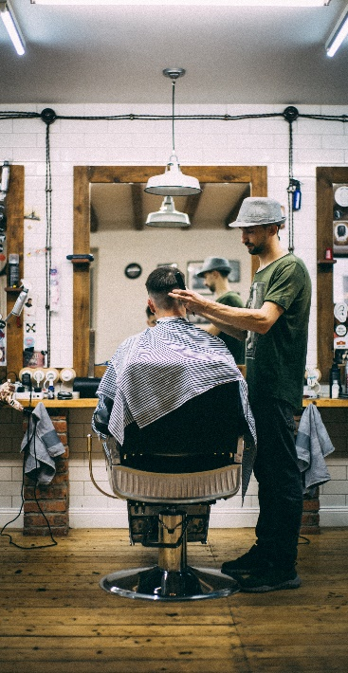

Čo sú poškodenia podporno-pohybovej sústavy súvisiace s prácou?
Poškodenia telových štruktúr
Sú zapríčinené predovšetkým prácou, resp. zhoršujú sa v jej dôsledku
Medzi poškodenia podporno-pohybovej sústavy pracovníkov môžu patriť:
  Bolesť chrbta alebo krku
  Svalové úrazy
  Ťažkosti s kĺbmi
  Ťažkosti s kosťami
© CC0 Creative Commons (Unsplash, Lambros Lyrarakis)
© CC0 Creative Commons (Pexels, Karolina Grabowska)
© CC0 Creative Commons (Unsplash, Damir Kopezhanov)
Notes:
Poškodenia podporno-pohybovej sústavy súvisiace s prácou sú poškodenia telesných štruktúr, napríklad:
svalov,
kĺbov,
šliach,
väzov,
nervov,
kostí,
lokálneho krvného obehu.
Poškodenia podporno-pohybovej sústavy súvisiace s prácou sú spôsobené alebo zhoršené predovšetkým prácou a vplyvmi bezprostredného prostredia, v ktorom sa práca vykonáva.
EU-OSHA, 2007. Factsheet 71 – Problematika poškodení podporno-pohybovej sústavy (k dispozícii na adrese: https://osha.europa.eu/sk/tools-and-publications/publications/factsheets/71/view).

Slide 4




Faktory prispievajúce k poškodeniam podporno-pohybovej sústavy súvisiacim s prácou
Fyzické
Pracovné polohy a pohyby môžu byť škodlivé v dôsledku opakovania, trvania a namáhavosti.
Organizačné
Spôsob organizácie práce, pokiaľ ide o počet nepretržitých pracovných hodín, možnosť prestávky, pracovné tempo a obmenu úkonov, vplýva na úroveň záťaže fyzických pracovných úkonov.
Psychosociálne
Nedostatočná kontrola vykonávania úloh, spôsobu ich vykonávania alebo pracovného tempa, ako aj nedostatočná podpora od kolegov alebo nadriadených môže takisto zvýšiť riziko poškodenia podporno-pohybovej sústavy.
Vlastnosti pracovníkov
Napríklad vek, rod, výška, zdravotný stav, nedostatočná odborná príprava atď. môžu takisto predstavovať rizikové faktory poškodenia podporno-pohybovej sústavy, ak riziká nie sú riadené správne.
Notes:
Rôzne skupiny faktorov môžu prispievať k poškodeniam podporno-pohybovej sústavy súvisiacim s prácou. Môžu pôsobiť samostatne alebo v kombinácii. Pri hodnotení poškodení podporno-pohybovej sústavy súvisiacich s prácou by sa teda malo zohľadniť vystavenie kombinácii rizikových faktorov.

Slide 5
Čo je to posudzovanie rizík?
Hodnotenie rizík je systematické posúdenie všetkých aspektov práce, ktoré berie do úvahy:
  čo by mohlo spôsobiť úraz alebo ujmu,
  či je možné nebezpečenstvá eliminovať a ak nie,
  aké preventívne alebo ochranné opatrenia sa musia zaviesť na kontrolu rizík.
Posudzovanie rizík je základom úspešnej prevencie a riadenia poškodení podporno-pohybovej sústavy

Slide 6

Posudzovanie rizík pri práci poškodení podporno-pohybovej sústavy
Príprava
Posudzovanie rizík poškodení podporno-pohybovej sústavy využíva rovnaké základné princípy a postupy ako v prípade iných pracovných rizík
Monitorovanie
Prijatie
opatrení
Určenie
HODNOTENIE
RIZÍK
Akčný plán
Hodnotenie

Slide 7

Príprava
Otázky, ktoré treba riešiť pred začatím procesu
Rozhodnite o tom, kto bude viesť proces
  Môže to byť samotný zamestnávateľ, zamestnanec určený zamestnávateľom,
  odborník na zdravie a bezpečnosť a pod.
Preskúmajte dostupné zdroje
  Zoznam s opisom pracovných činností/úloh, ktoré zahŕňajú riziko poškodenia podporno-pohybovej sústavy
  Informácie: záznamy o úrazoch a zdravotných ťažkostiach, sťažnosti "zamestnancov, štatistiky absencie
  Usmernenia týkajúce sa poškodení podporno-pohybovej sústavy vydané príslušnými národnými orgánmi (ministerstvami, národnými inštitútmi bezpečnosti a ochrany zdravia...)
  Príručky, kontrolné zoznamy či manuály vydané odborovými združeniami
Rozhodnite o tom, ako a kedy budú zapojení a informovaní zamestnanci.
Plánujte – rozhodnite o harmonograme opatrení

Slide 8

Určenie rizikových faktorov poškodenia podporno-pohybovej sústavy na pracovisku
Medzi faktory, ktoré treba zohľadniť v súvislosti
s poškodeniami podporno-pohybovej sústavy, patria:
  Fyzické faktory a faktory prostredia [napr. pracovné polohy, monotónna práca, ťažká fyzická záťaž, (zlé) osvetlenie, (nízka) teplota atď.]
  Organizačné (napr. dlhý pracovný čas, možnosť prestávky, pracovné tempo atď.)
  Psychosociálne (napr. kontrola vykonávania úloh, podpora od kolegov/nadriadených atď.)
  Vlastnosti zamestnancov (napr. vek, rod, fyzická spôsobilosť, anamnéza, výška atď.)
Je potrebné zohľadniť kombináciu/vzájomné pôsobenie všetkých týchto faktorov

Slide 9
Určenie ohrozených osôb
Treba venovať osobitnú pozornosť skupinám zamestnancov, na ktorých sa môže vzťahovať zvýšené riziko vzniku poškodení podporno-pohybovej sústavy
Tieto skupiny môžu podliehať väčšiemu riziku z dôvodu:
  opakovaného alebo kumulatívneho vystavenia rizikovým faktorom poškodenia podporno-pohybovej sústavy, ako sú:
  opakované pohyby rúk alebo ramien, vibrácie, prenášanie alebo presúvanie ťažkých bremien, obťažovanie a šikana, stres atď.
  odvetví, v ktorých pracujú (ako je stavebníctvo, poľnohospodárstvo, zdravotníctvo a sociálna práca)
  povolaní, ktoré pravdepodobne vykonávajú, ako sú typické príklady robotníckych pracovných pozícií a pozícií s nižšími kvalifikáciami (kde je väčší výskyt poškodení podporno-pohybovej sústavy)
  individuálnych faktorov, ako je nedostatok skúseností alebo odbornej prípravy či zdravotné ťažkosti

Slide 10
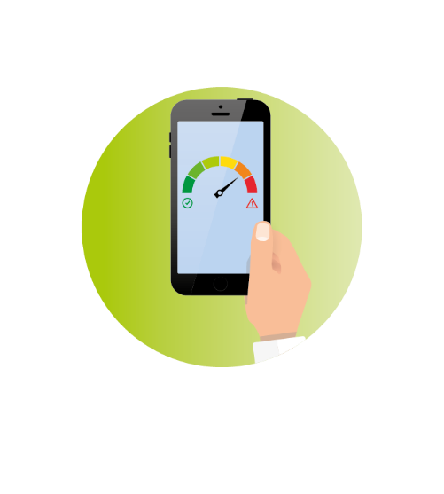
Posudzovanie a určenie prioritných rizík
Posúďte riziká vyplývajúce z určených nebezpečenstiev tak, že zohľadníte:
  pravdepodobnosť toho, že nebezpečenstvo povedie k ujme
  pravdepodobnú závažnosť tejto ujmy
  vystavenie zamestnancov riziku (koľko zamestnancov a ako často)
Stanovte priority na základe posúdenia rizík.
Je nevyhnutné určiť prioritu opatrení na prevenciu alebo obmedzenie poškodení podporno-pohybovej sústavy.

Slide 11

Rozhodovanie o preventívnych opatreniach
Dohodnite sa na opatreniach, ktoré budú prijaté na elimináciu alebo zníženie rizík
Vypracujte akčný plán. Dobrý akčný plán obsahuje:
  Opis problému/rizika
  Prioritu stanovenú pre danú otázku
  Riešenia (preventívne/ochranné opatrenia) – aké kroky sa podniknú
  Zodpovednosť – kto bude viesť opatrenia
  Zdroje – pokiaľ ide o peniaze, čas atď.
  Časový rozvrh – harmonogram opatrení
  Hodnotenie – ako spoznáte, či boli vykonané riešenia účinné

Slide 12
Rozhodovanie o preventívnych opatreniach
Hierarchia prevencie
V diskusii o opatreniach a pri ich odsúhlasovaní
je dôležité dodržiavať všeobecné zásady prevencie:
  predchádzanie rizikám,
  boj proti rizikám pri ich zdroji,
  prispôsobenie práce jednotlivcovi,
  prispôsobenie sa technologickému pokroku,
  nahradenie rizikových postupov bezpečnými alebo menej rizikovými postupmi,
  vývoj koherentnej politiky prevencie,
  uprednostňovanie kolektívnych opatrení,
  poskytnutie odbornej prípravy a pokynov zamestnancom.

Slide 13
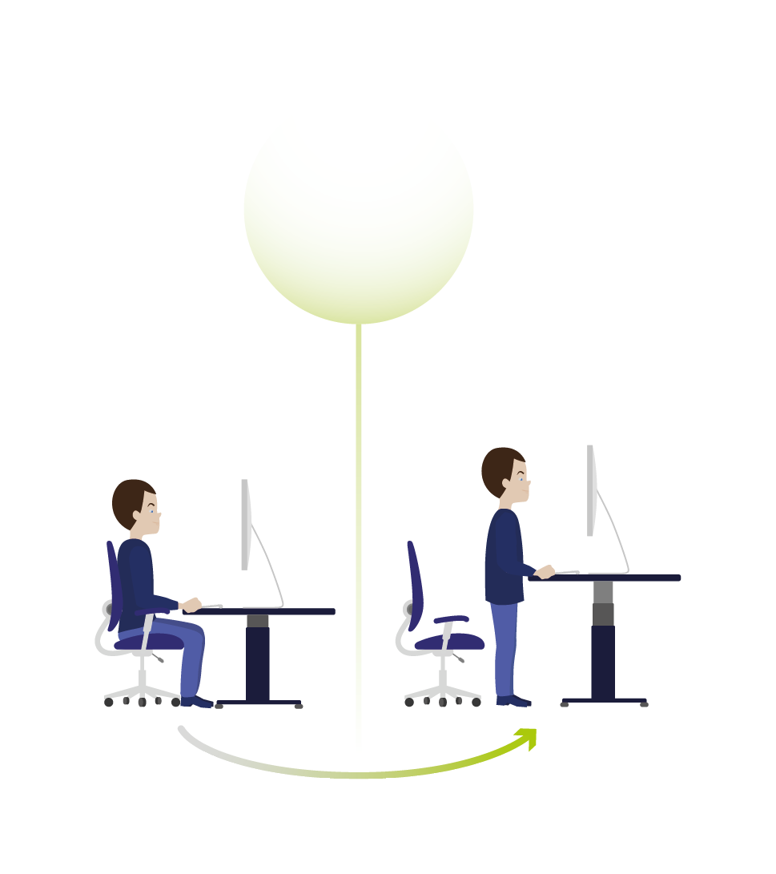
Všeobecné zásady (hierarchia) prevencie 1
Predchádzanie rizikám
  automatizujte zdvíhacie a prepravné operácie
Boj proti rizikám pri ich zdroji
  znížte výšku, do ktorej sa musia zdvíhať bremená
Prispôsobenie práce jednotlivcovi
  usporiadajte pracovisko tak, aby mali zamestnanci dosť priestoru na zaujatie správneho držania tela
  zvoľte prispôsobiteľné stoličky a stoly (ktoré zamestnancom umožňujú striedavo sedieť a stáť)
  umožnite prestávky a obmeny spôsobu, akým sa vykonávajú úlohy
Vybavenie a prispôsobenie pracoviska
Notes:
Tieto opatrenia sa uvádzajú ako príklady. Väčšinu z nich možno považovať za príklady „osvedčených postupov“, preto nie sú nevyhnutne povinné ani relevantné pre všetky pracoviská. Ich relevantnosť bude závisieť od špecifickosti každého pracoviska (a výsledkov hodnotenia rizík).

Slide 14



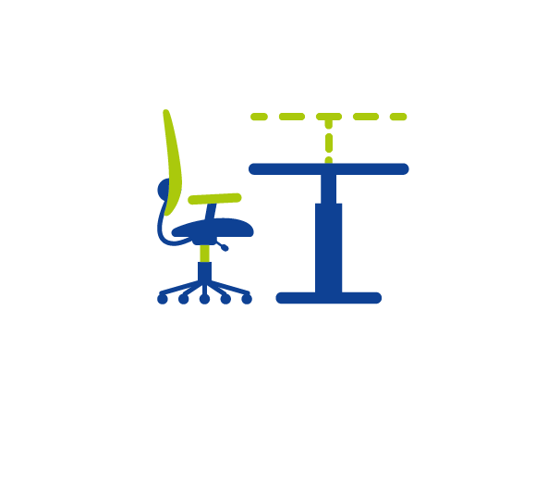
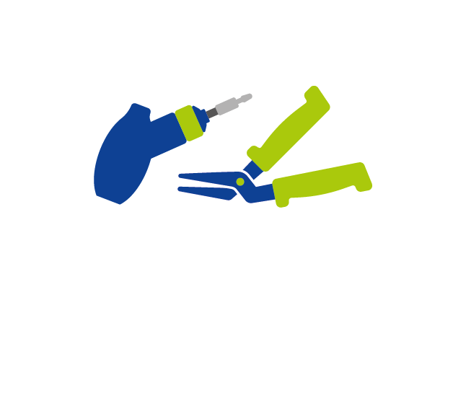
Všeobecné zásady (hierarchia) prevencie 2
Prispôsobenie sa technologickému pokroku
  držte krok s novými asistenčnými zariadeniami a ergonomickejšími zariadeniami, nástrojmi a vybavením
Nahradenie rizikového postupu bezpečným alebo menej rizikovým postupom
  nahraďte ručnú manipuláciu s (ťažkými) bremenami mechanickou manipuláciou
Vývoj koherentnej politiky, ktorá zahŕňa technológie, organizáciu práce, pracovné podmienky, sociálne vzťahy a pracovné prostredie
Asistenčné zariadenia
Návrh pracoviska
Ergonomické zariadenia/nástroje/vybavenie
Notes:
Tieto opatrenia sa uvádzajú ako príklady. Väčšinu z nich možno považovať za príklady „osvedčených postupov“, preto nie sú nevyhnutne povinné ani relevantné pre všetky pracoviská. Ich relevantnosť bude závisieť od špecifickosti každého pracoviska (a výsledkov hodnotenia rizík).

Slide 15
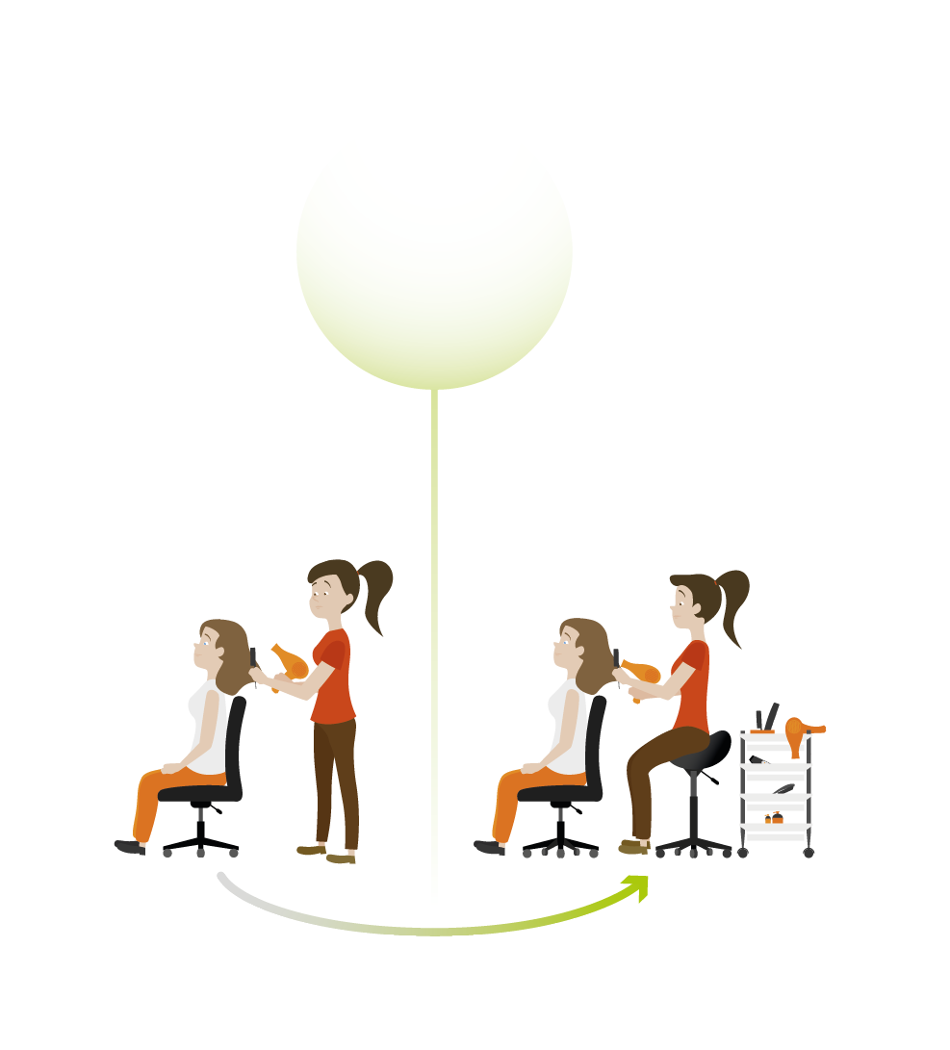
Všeobecné zásady (hierarchia) prevencie 3
Najprv sa majú vykonať kolektívne opatrenia:
  Uprednostnite spoľahlivé záchyty pred protišmykovými rukavicami, menšie bremená na zdvíhanie pred podpornými pásmi na chrbát (opora krížov)
Poskytovanie kvalitnej odbornej prípravy a pokynov zamestnancom:
  Zabezpečte praktickú odbornú prípravu zameranú na správne používanie pracovného vybavenia (zdvíhacích zariadení, stoličiek, nábytku) a bezpečné držanie tela pri práci (sedenie, státie).
Zmeny pracovných povinností a úloh
Notes:
Tieto opatrenia sa uvádzajú ako príklady. Väčšinu z nich možno považovať za príklady „osvedčených postupov“, preto nie sú nevyhnutne povinné ani relevantné pre všetky pracoviská. Ich relevantnosť bude závisieť od špecifickosti každého pracoviska (a výsledkov hodnotenia rizík).

Slide 16
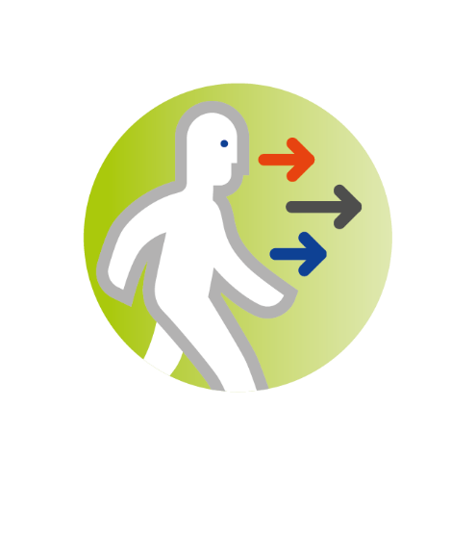
Prijatie opatrení
Zaveďte dohodnuté opatrenia
Zabezpečte, že zodpovedné osoby zavedú dohodnuté preventívne a ochranné opatrenia. Na tento účel je dôležité:
  Zabezpečiť jasné stanovenie zodpovednosti za zavedenie rôznych dohodnutých intervencií a opatrení
  Usporadúvať pravidelné stretnutia so zúčastnenými osobami alebo hovoriť o akčnom pláne počas stretnutí, ktoré sa už pravidelne konajú
  Zabezpečiť zapojenie zamestnancov a vyvíjanie úsilia, aby dotknutí zamestnanci vítali zavádzanie opatrení

Slide 17

Monitorovanie a preskúmanie
Monitorujte zavádzanie dohodnutých opatrení
Zhodnoťte, či ste dosiahli svoje ciele
Preskúmajte celý cyklus posúdenia rizík a plánovania, ako aj vykonávania opatrení

Slide 18

Záznamy o hodnotení rizík
O posudzovaní rizík sa musia viesť záznamy
Takéto záznamy môžete použiť na:
  podávanie informácií dotknutým osobám (zamestnancom, zástupcom pre bezpečnosť, riadiacim pracovníkom atď.),
  posúdenie toho, či boli zavedené potrebné opatrenia,
  poskytnutie dôkazov dozorným orgánom,
  revíziu opatrení, ak sa okolnosti zmenia.

Slide 19






Pripojte sa k nám a znížte záťaž!
Ďalšie informácie nájdete na webovom sídle kampane:
  healthy-workplaces.eu
Prihláste sa na odber nášho spravodajcu kampane:
  https://healthy-workplaces.eu/sk/healthy-workplaces-newsletter
Sledujte informácie o činnostiach a podujatiach prostredníctvom sociálnych médií:
#EUhealthyworkplaces
Notes:
© Európska agentúra pre bezpečnosť a ochranu zdravia pri práci, 2020
Reprodukcia je povolená pod podmienkou uvedenia zdroja.
Na akékoľvek použitie alebo reprodukciu fotografií alebo iného materiálu, na ktorý sa nevzťahujú autorské práva EU-OSHA, je potrebné povolenie priamo od držiteľov autorských práv.

